Slide 1
Сабақтың тақырыбы
Функция графиктерін салу.

Slide 2
Өткен тақырып бойынша қайталау.
1) Мына функцияның графиктері қалай аталады?
y=ax+b , y=ax^2

Slide 3
2) $y=ax^{2}+n , y=a{\left(x−m\right)}^{2}$ функциясы қандай функция?
$3) y=ax^{2}+n$ функциясының графигі $n>0$ болғанда қалай алынады?
4) $y=ax^{2}+n$ функциясының графигі $n<0$ болғанда қалай алынады?

Slide 4
$5) y=a{\left(x−m\right)}^{2}$ функциясының графигі $m>0$ болғанда қалай алынады?
6) $y=a{\left(x−m\right)}^{2}$ функциясының графигі $m<0$ болғанда қалай алынады?

Slide 5
Парабола теңдеуін жазыңдар. $y=x^{2}$ функциясы берілген
1) Oy осі бойымен 5 бірлік жоғары
2) Oy осі бойымен 4 бірлік төмен
3) Ox осі бойымен 3 бірлік оңға
4) Ox осі бойымен 6 бірлік солға
жылжытқанда алынған парабола теңдеуін.

Slide 6
1) $y=x^{2}+10$ функциясының графигін $y=x^{2}$ функциясының графигінен қалай алуға болады?
2) $y=x^{2}−5$ функциясының графигін $y=x^{2}$ функциясының графигінен қалай алуға болады?
3) $y={\left(x+7\right)}^{2}$функциясының графигін $y=x^{2}$ функциясының графигінен қалай алуға болады?
4) $y={\left(x−8\right)}^{2}$функциясының графигін $y=x^{2}$ функциясының графигінен қалай алуға болады?

Slide 7
Мына функцияның графиктерін бір координаталық жазықтыққа салыңдар
$$y=x^{2}−2,$$
$$y=x^{2}+3,5$$
$$y={\left(x−5\right)}^{2}$$
$y={\left(x+4\right)}^{2}$

Slide 8
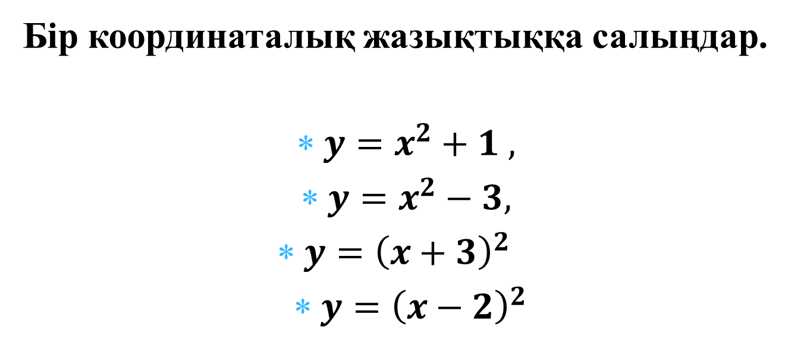
Үйге тапсырма
Бір координаталық жазықтыққа салыңдар.
$y=x^{2}+1 ,$
$y=x^{2}−3,$
$y={\left(x+3\right)}^{2}$
$y={\left(x−2\right)}^{2}$

